Slide 1
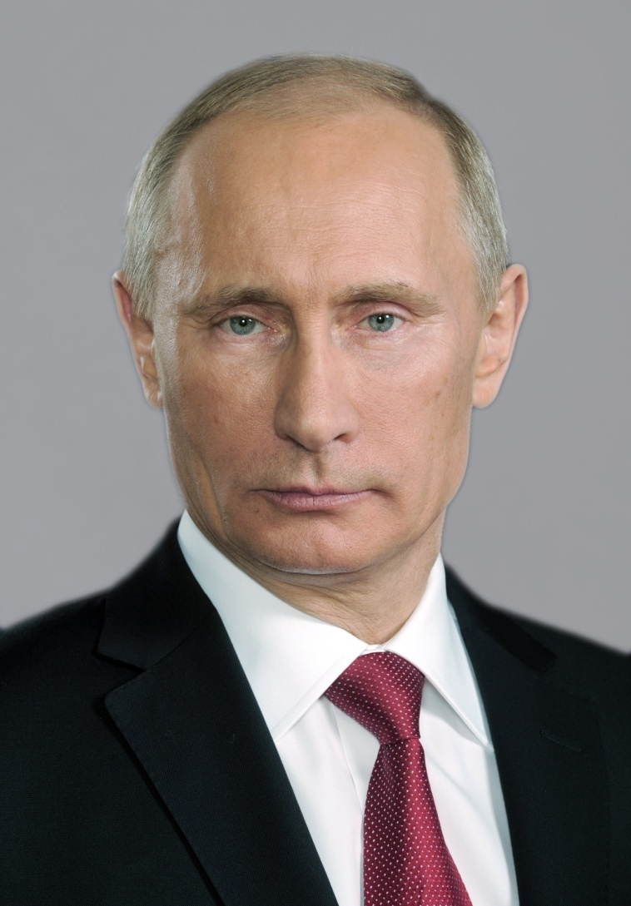
« Учитель формирует в каждом из нас основы нашего мировоззрения. И от этого в значительной степени зависит устойчивость, стабильность и будущее нашего государства»(В.В.Путин)

Slide 2
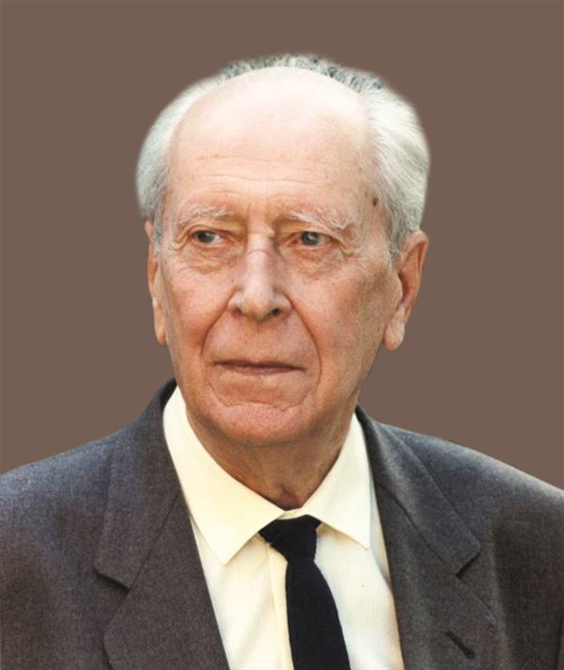
Учительство – это искусство, труд не менее творческий, чем труд писателя и композитора, но более тяжелый и ответственный. Учитель обращается к душе человеческой не через музыку, как композитор, не с помощью красок, как художник, а впрямую. Воспитывает личностью своей, своими знаниями и любовью, своим отношением к миру.( Д.с.Лихачев)

Slide 3
Минпросвещения России совместно с Академией Минпросвещения России и субъектами Российской Федерации продолжает работу по созданию и развитию в стране сети профильных психолого-педагогических классов. Эта работа ведется Академией Минпросвещения России в соответствии с Планом мероприятий по реализации Концепции подготовки педагогических кадров для системы образования на период до 2030 года, который предусматривает создание к декабрю 2024 года не менее пяти тысяч профильных классов.

Slide 4
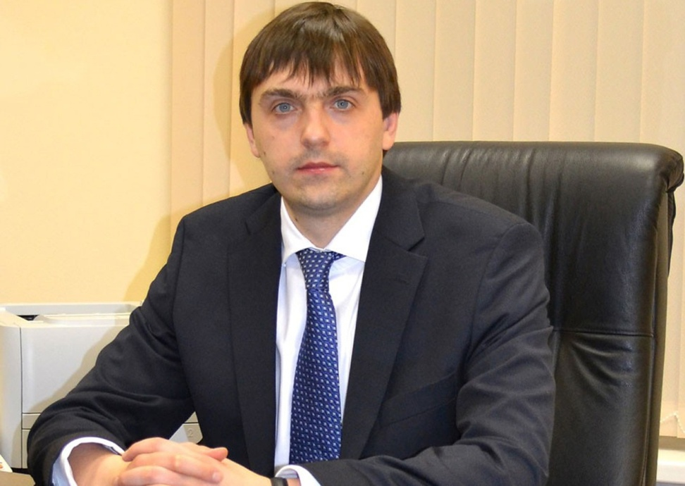
«Педклассы - это наш кадровый резерв, будущие учителя, которые через несколько лет придут работать в школы или колледжи. Им нужно создать все условия для учебы и саморазвития, а также для того, чтобы они продолжили педагогическое образование в профильных университетах или колледжах» ( Сергей Кравцов)

Slide 5
Психолого-педагогическе классы открываются с целью создания системы непрерывного педагогического образования, профессиональной ориентации школьников, формирования у них устойчивого интереса к педагогике и психологии, представления о профессии учителя как о престижном, почетном и важном в обществе деле. Школьники могут получить первичные знания и навыки, развить организаторские качества, получить интеллектуальное, культурное и нравственное развитие, профессионально самоопределиться.

Slide 6
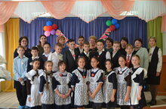
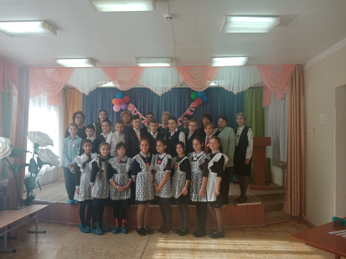
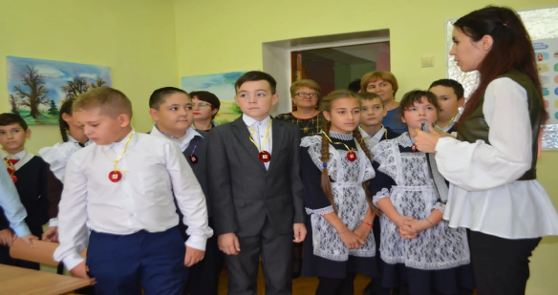
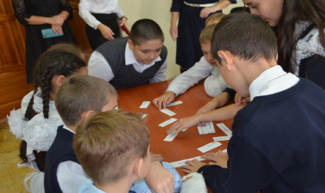
В рамках реализации проекта «Педкласс» в МБОУ «Кзыл-Ярской средней общеобразовательной школе имени Ф.Г.Яруллина» Бавлинского района Республики Татарстан с начала 2022-2023 учебного года впервые открылся педкласс.
Торжественное мероприятие, посвященное открытию педклассов, состоялось в Гимназии №4 города Бавлы. В нём принимали участие будущие учащиеся педклассов ученики 5 класса МБОУ «Кзыл-ярская СОШ им. Ф.Г.Яруллина» и 6 класса Гимназии №4

Slide 7
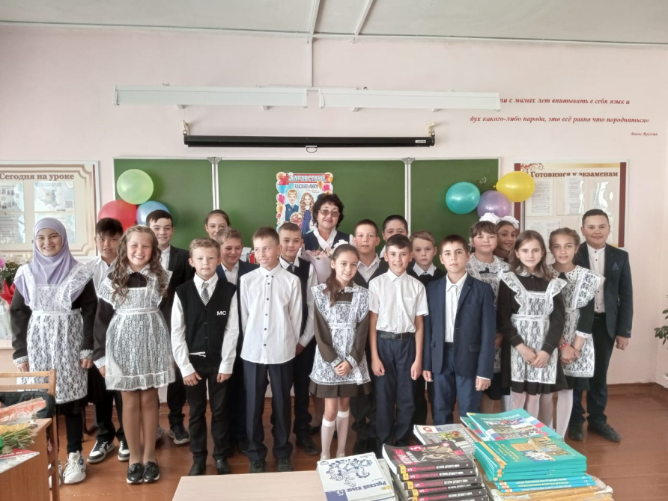
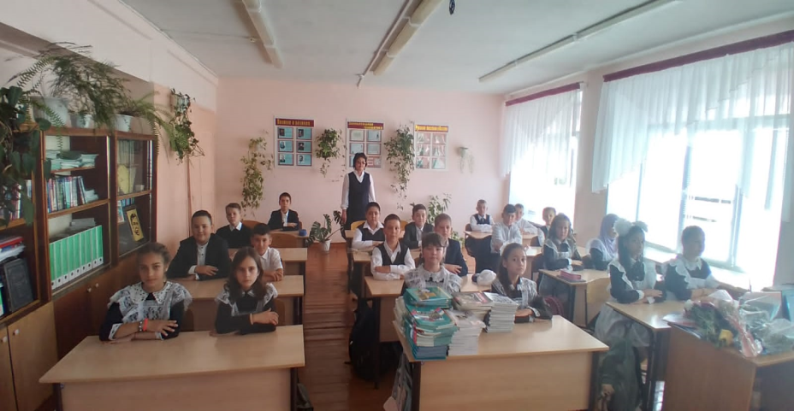
По реализации проекта «Педагогический класс» в нашей школе была разработана «Дорожная карта», был введён курс внеурочной деятельности «Юный педагог» в 5 классе. Этот курс планирует повышение общекультурного уровня школьников, развитие личностных и допрофессиональных умений. В содержание внеурочных занятий «Юный педагог» входят темы, раскрывающие социальное значение и характер педагогического труда. Программа построена так, чтобы школьники имели представление об умениях, навыках, необходимых в работе учителя, познакомились с методикой проведения внеклассного мероприятия.
Большое внимание уделяется анализу психолого-педагогических ситуаций и решению и решению педагогических задач как средствам формирования профессионально-педагогической направленности. Рабочая программа предусматривает сотрудничество с воспитателями детского сада «Каенкай» с. Кзыл-Яр и с преподавателями Лениногорского художественно-музыкального педагогического колледжа.
Данный курс дает возможность подготовить учащихся к профессиональному самоопределению, помочь им осознать важность и ответственность за выбор профессии педагога; дать возможность проверить свои способности и склонности к педагогической деятельности и оказать им помощь в построении своего дальнейшего образовательно-профессионального маршрута.

Slide 8
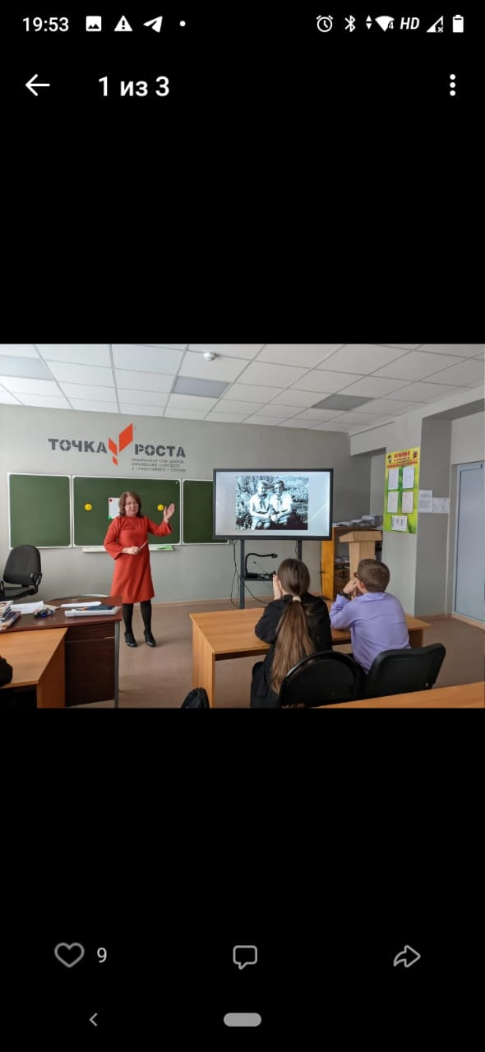
Педкласс -это не только знакомство с самыми интересными, задорными, веселыми, умными, находчивыми, яркими, творческими сверстниками. Но и знакомство с удивительными педагогами, приоткрывшими перед юными совсем людьми, дверь в профессию, показавшими нам «закулисье» школы, жизнь детского сообщества с другой стороны.
Обучающиеся педкласса встречались с учителями, находящимися на заслуженном отдыхе. Первый учитель детей этого класса Басыйрова Гульнара Галиаскаровна рассказывала о профессии учителя, проводила игры для обучающихся, делилась своими впечатлениями об этой профессии. Встреча продолжилась в теплой обстановке за чайным столом. Ребята продолжили беседу о профессии учителя, получили от своего первого учителя напутственные слова.
Фотография из встречи

Slide 9
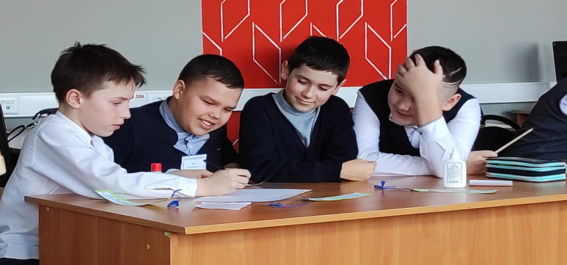
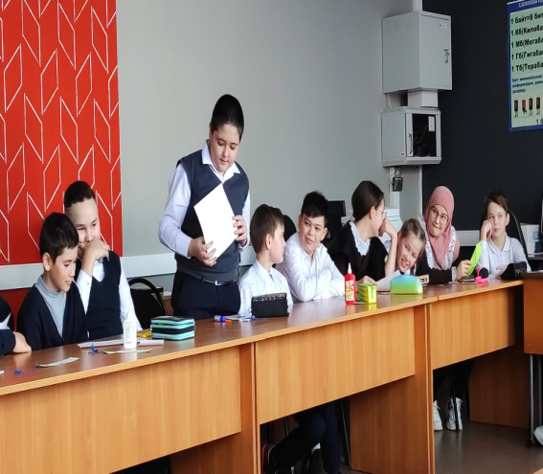
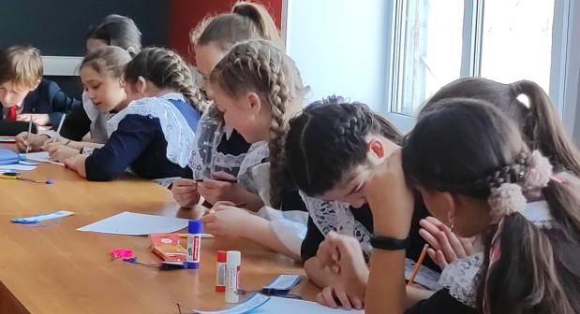
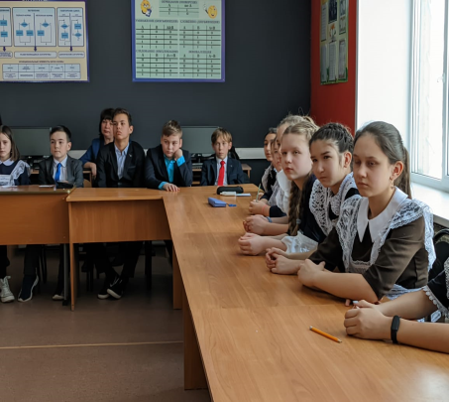
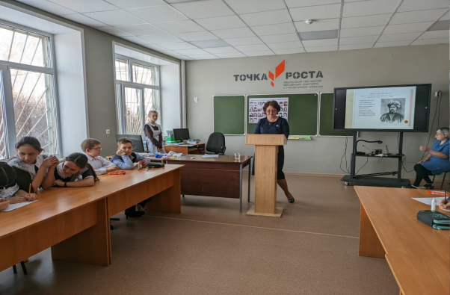
С целью формирования у обучающихся представления об особенностях учительского труда, популяризации профессии учителя В нашей школе была организована встреча с обучающимися гимназии №4. В ходе встречи были проведены беседы, игры и мастер -класс. Обучающиеся узнали о том, что среди множества профессий учитель всегда стоял и стоит на особом месте, с ним имеют дело все, кем бы потом они ни стали. И нет на земле человека, который бы добрым словом не вспомнил своего учителя, давшего путёвку в большую жизнь. Жизнь в педагогической профессии - это неустанный труд души. Его труд, полный тревог и волнений, радостей и печалей, дерзаний и поисков, ­ это вечное испытание на мудрость и терпение, профессиональное мастерство и человеческую незаурядность. Педагог - это высокая миссия, предназначение которой – сотворение личности, утверждение человека в человеке.

Slide 10
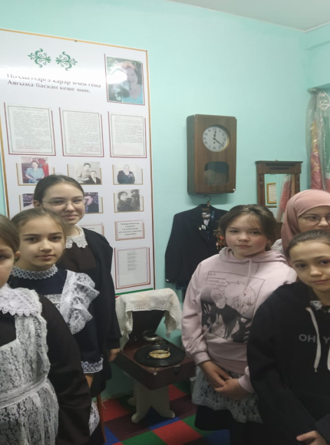
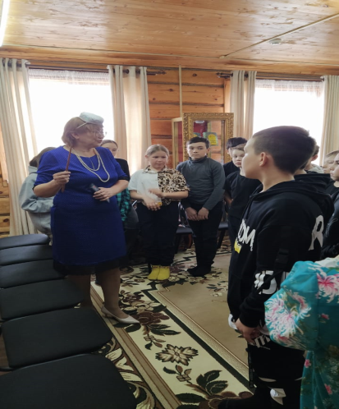
Человек, в какой бы области он не трудился, должен знать тонкости своей профессии, а прежде всего ее историю.
Обучающиеся педкласса ознакомились с историей педагогических династий нашей школы.

Slide 11
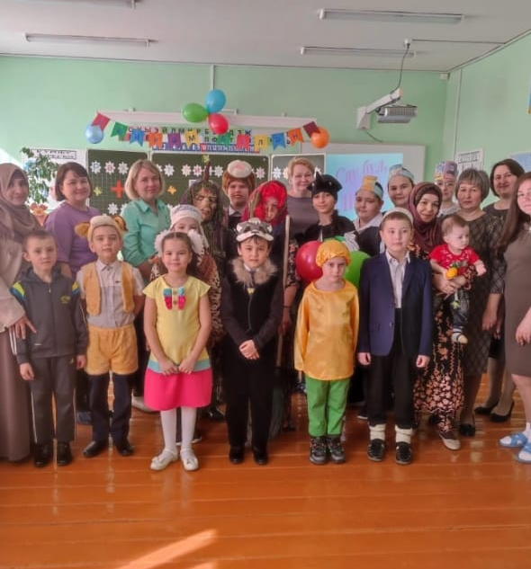
Педагог прежде всего-это человек активный, творческий и хороший организатор. Учащиеся педкласс являются вожатыми для первоклассников. Они помогают каждое утро проводить зарядку, а также внеклассные мероприятия.
Алифба бэйрэме

Slide 12
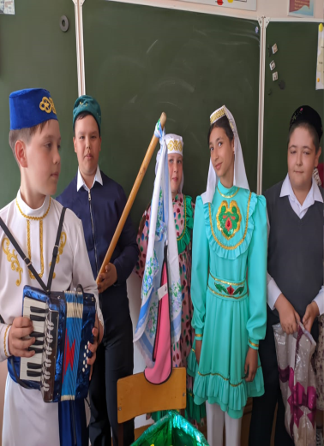
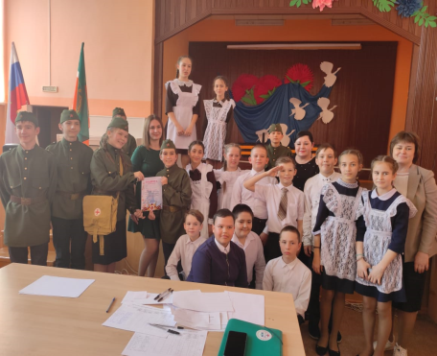
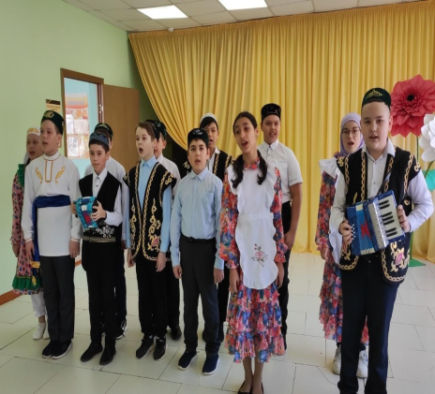
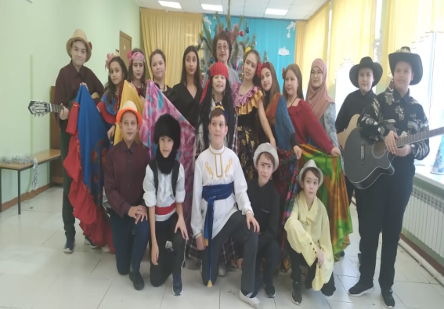
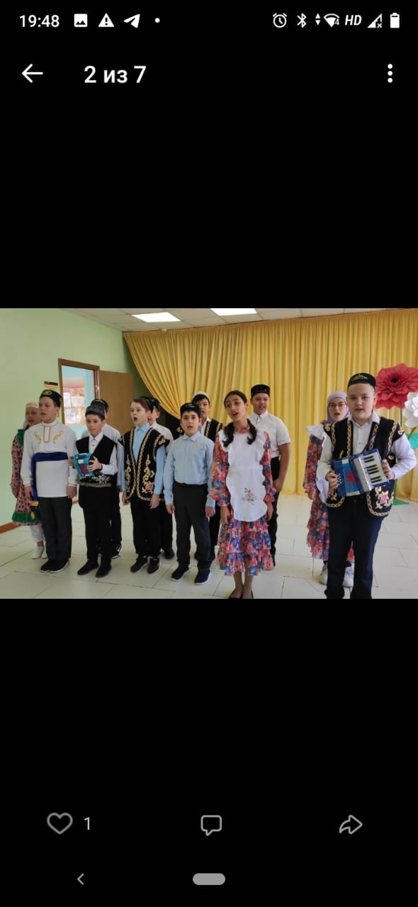
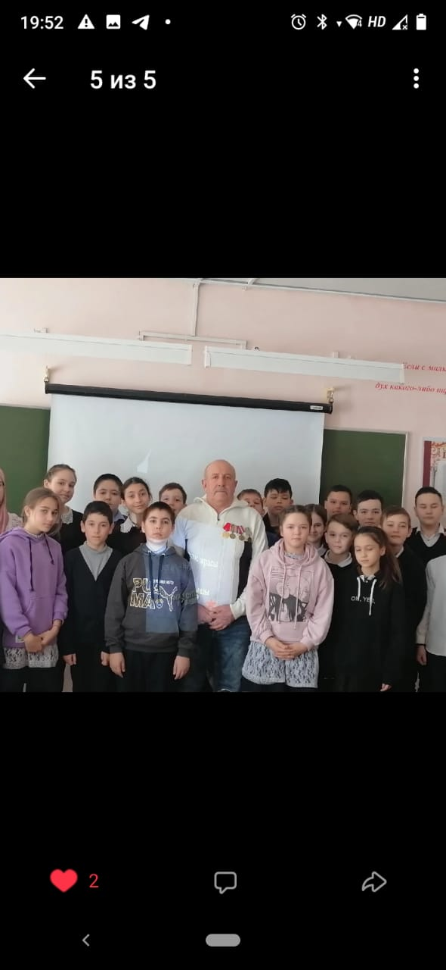
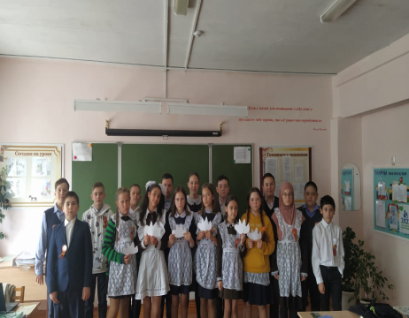
Обучающиеся помогают учителям в организации внеклассных мероприятий, посещают занятия в деском саду «Каенкай» и уроки в начальных классах

Slide 13
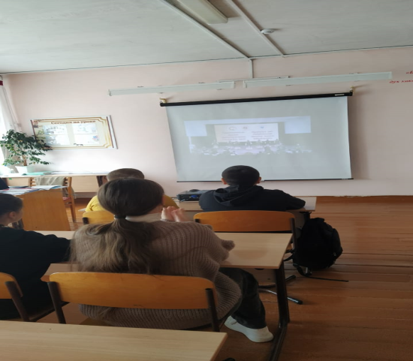
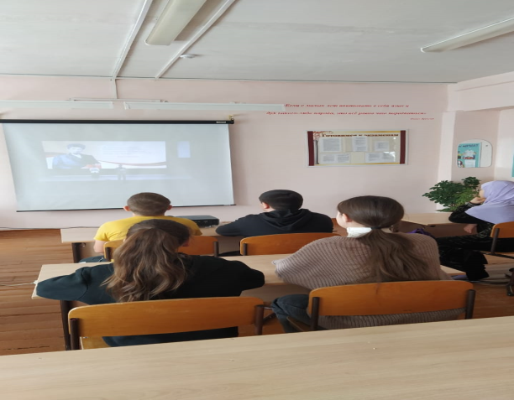
Будущий педагог всегда должен быть в курсе того, что происходит в стране и мире. Конечно же их интересует то, чем занимаются учащиеся других педклассов. 28 марта ребята приняли участие в онлайн-форуме педагогических классов.

Slide 14
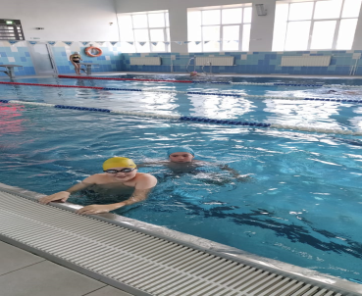
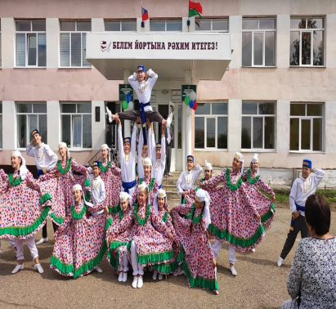
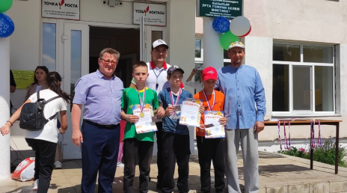
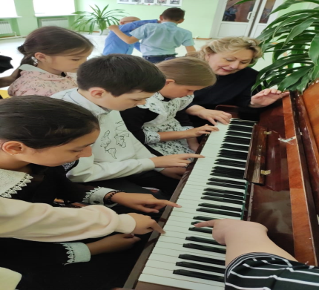
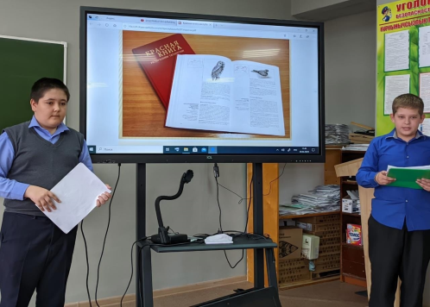
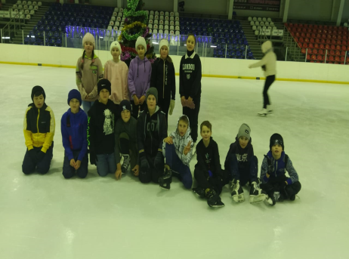
Ученикам очень понравилась идея создания педкласса. Они уже мечтают стать учителями, хотя не знают , какими именно предметниками станут. Поэтому они принимают активное участие во всех районных и школьных мероприятиях. Пробуют свои силы в разных видах спорта, выявляют свои таланты в разных видах творческой деятельности, защищают проекты.

Slide 15
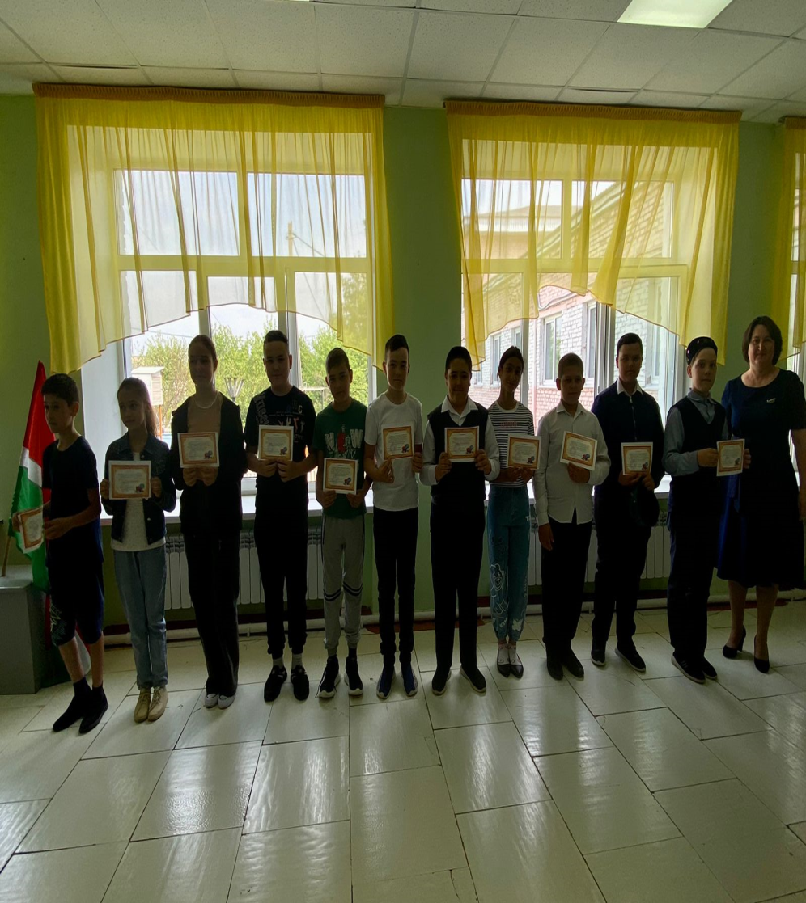
Наши дети хорошо усвоили высказывание ОСНОВОПОЛОЖНИКа НАУЧНОЙ ПЕДАГОГИКИ В РОССИИ Константина Дмитриевича Ушинского о том, что «учитель живет до тех пор, пока он учится, как только он перестает учиться, в нем умирает учитель». Поэтому основные силы приложили к получению знаний. Намного серьезнее стали относиться к учебе.
Многие из них получили «Благодарность за хорошую учёбу и примерное поведение» от администрации школы.

